Slide 1
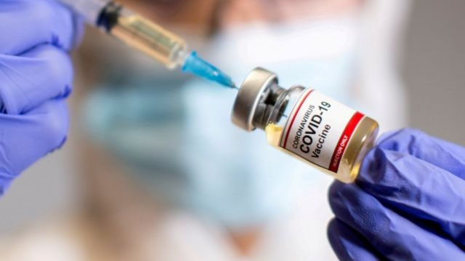
COVİD-19 SALGININDA OKULLARDA ALINMASI GEREKEN ÖNLEMLER

Slide 2
GENEL KURALLAR
Öğretmenler, eğitim personeli, kantin çalışanları ve öğrenci servisi personelinin tam doz aşılarının tamamlanmış olması önerilir.
Öğretmen ve okul çalışanlarının aşı olmamaları durumunda haftada iki kez PCR testi ile taranmaları istenir ve sonuçlar okul
tarafından gerekli işlemler yapılmak üzere kayıt altında tutulur.
Okul içerisinde, ortak alanlarda, sınıflarda, öğretmen odalarında maske atık kutularının bulundurulması ve günlük olarak boşaltılmaları sağlanmalıdır.

Slide 3
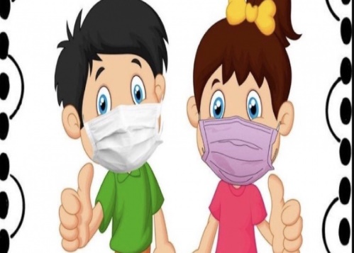
TIBBİ MASKE
Millî Eğitim Bakanlığına bağlı okullardaki tüm öğrenciler okula maske ile gelmelidir, ancak gelişimsel sorunu olan veya maske takmakta zorlanan çocuklar için istisna olabilir.
Öğretmenler;
Aşılanma durumundan bağımsız olarak okul bahçesine girişlerinden itibaren, okulda bulundukları süre boyunca sürekli maske takmalıdır,
Farklı sınıflarda ders vermeleri durumunda öğretmenlerin dersler arasında maskelerini değiştirmeleri önerilir.
Öğretmen odaları ve diğer ortak alanlarda bulunan kişilerin, aşılananlar da dâhil olmak üzere, sürekli maske takmaları sağlanmalıdır.

Slide 4
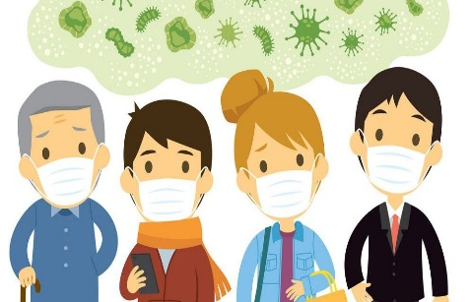
TIBBİ MASKE
Diğer görevliler;
Okulda bulunulan süre boyunca ve her ortamda aşılanma durumundan bağımsız olarak sürekli maske takmalıdır.
Veli ve ziyaretçiler;
Salgın döneminde mümkün olduğu kadar okul bahçesi de dâhil olmak üzere okul içerisine girişlerine izin verilmemelidir,
Ziyaretçiler zorunlu olmadıkça okula alınmamalı, alınması gerektiğinde ise ziyaretçilerin HES kodu kontrolünde durumları “Risksiz” olmalıdır.
Okul bahçesi dâhil, okula girişin gerekli olduğu durumlarda okul bahçesine giriş, bahçenin olmadığı durumlarda da en dış noktadan itibaren maske takmaları sağlanmalıdır.

Slide 5
SINIFLARIN HAVALANDIRILMASI
Ders sırasında sınıf camları öğrenciler açısından risk yaratmayacak şekilde (her türlü düşme ve travmayı önleyecek önlemler alınarak) mümkün olduğu kadar açık kalmalı ve doğal havalandırma sağlanmalıdır,
Ders aralarında mümkün olduğu kadar tüm öğrencilerin açık alana çıkmaları, sınıfın camlarının ve kapısının tamamen açılarak hava akımı yaratacak şekilde en az 10 dakika süre ile havalanması sağlanmalıdır,
Okul ortak kapalı alanlarındaki camların sürekli açık kalması ve/veya mümkün olduğu kadar dış ortam havası alacak şekilde havalandırılması sağlanmalıdır,

Slide 6
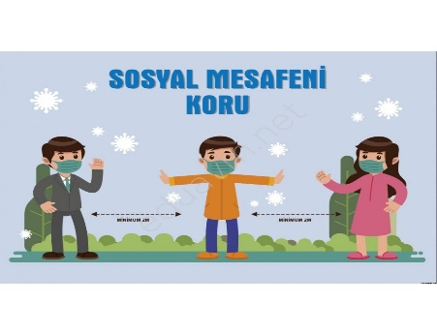
OKUL ORTAMINDA MESAFE
Okul bahçesinde ve çevresinde öğrencilerin, öğretmenlerin, diğer çalışanların kalabalık gruplar oluşturması önlenmelidir,
Teneffüs saatleri okul bahçesinde kalabalık oluşmaması için okulun fiziksel kapasitesi ve öğrenci mevcudu dikkate alınarak farklı zamanlara gelecek şekilde ayarlanmalıdır,
Okul bahçesinde öğrenciler arasında sosyal mesafeye uygun olmasına özen gösterilmesi sağlanmalıdır,
Sınıf içerisinde öğrencilerin oturma düzeni yüzleri aynı yöne dönük olacak şekilde yapılandırılmalıdır,
Ders sürelerinin sınıf boyutları ve öğrenci sayısı da dikkate alınarak 40 dakikayı aşmayacak şekilde planlanması uygun olacaktır.

Slide 7
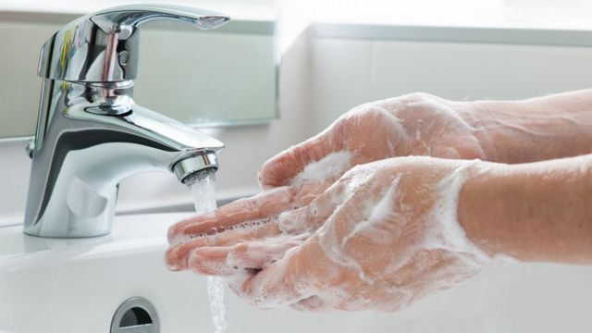
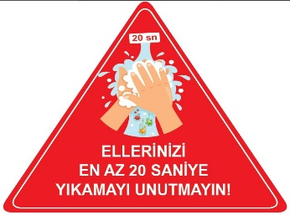
TEMİZLİK
Okulun rutin temizliğinin sıklaştırılması önerilir,
Çocukların, öğretmenlerin ve diğer okul çalışanlarının el hijyeni için su ve sabun ile el yıkama olanakları sağlanmalı ve ortak alanlara uygun sayıda el antiseptikleri konulmalıdır.
Okulun başlangıcında velilere olası hastalık durumunda bilgi paylaşabilmeleri için Bilgilendirme Formu verilir.

